Slide 1
Raport privind evoluţia CEC Bank
Bucureşti 6 Mai 2014
Dr. Radu Graţian Gheţea
Preşedinte

Slide 2

Strategia de Dezvoltare 2007-2012
a avut ca obiectiv principal transformarea
Casei de Economii şi Consemnaţiuni într-o Bancă Comercială
REALIZAT
Strategia de Dezvoltare 2013-2015
are ca obiectiv
Consolidarea statutului de Bancă Comercială Universală

Slide 3
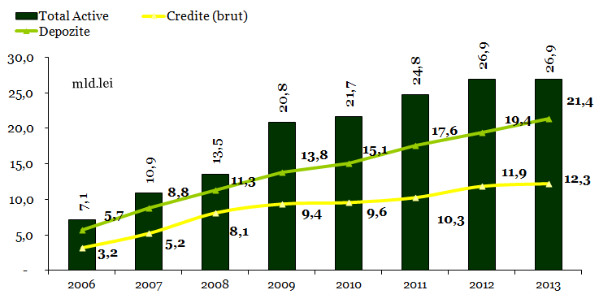
Evoluţia principalelor elemente bilanţiere

Slide 4
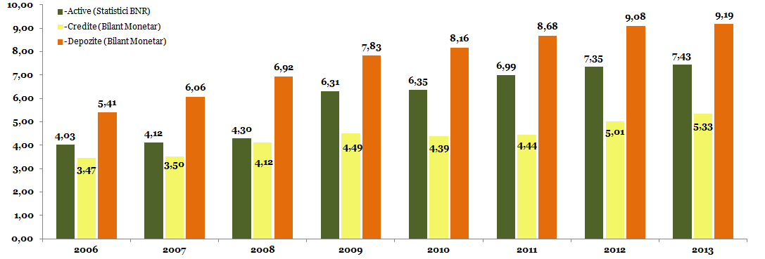
Evoluţia cotei de piață (%) – Active, Credite şi Depozite
La sfârşitul anului 2013, Banca s-a plasat pe poziţia 5 în clasamentul băncilor din sistemul bancar în funcţie de cota de piaţă pe active.

Slide 5
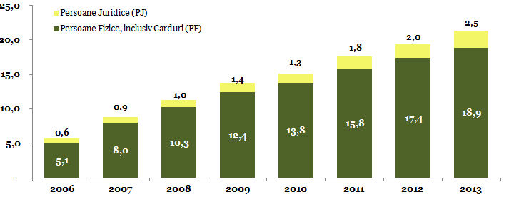
Evoluţia structurii depozitelor –mld.lei
Depozitele totale de la clienţi au crescut în 2013 cu circa 10%, bazată pe creşterea depozitelor atrase de la clienţii PJ (circa 21% ) si PF (circa 9%), ceea ce demonstrează încrederea clienţilor în CEC Bank.

Slide 6
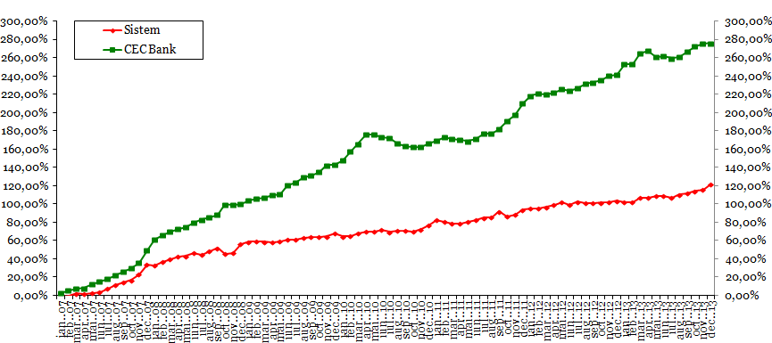
Creştere Sold Depozite CEC Bank versus Sistem Bancar
Sursa informaţiilor: date conform raportării statistice către BNR “Bilanţul Monetar”.

Slide 7
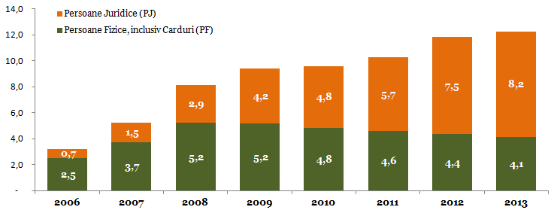
Evoluţia structurii creditelor (brut) – mld.lei
În anul 2013, pe fondul unui mediu economic dificil, Banca a reuşit să crească portofoliului de credite PJ, + 8%, în condiţiile în care la nivelul sistemului bancar s-a înregistrat un recul de -3%,

Slide 8
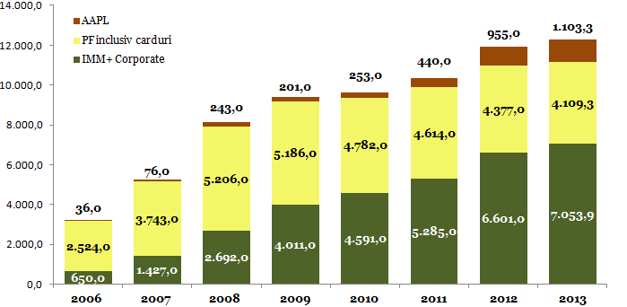
Structură Sold Credite (mil lei)

Slide 9
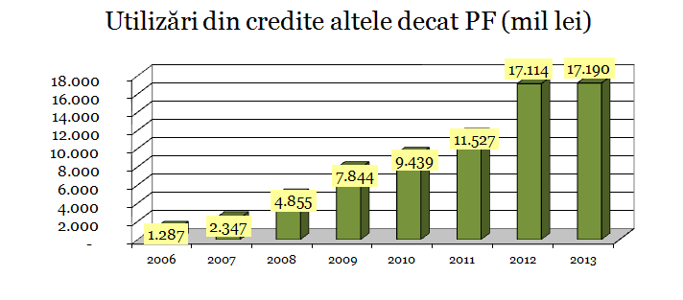

Slide 10
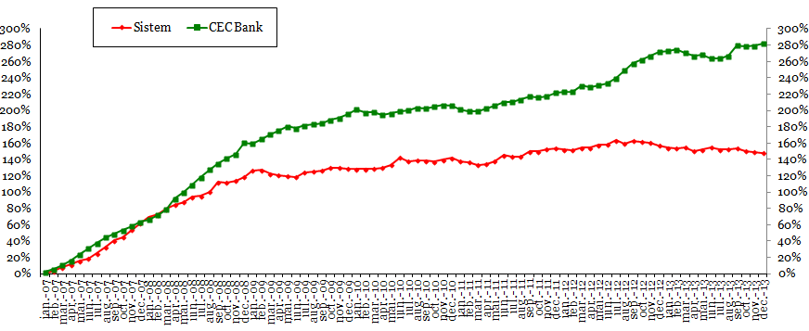
Creştere Sold Credite CEC Bank versus Sistem Bancar
Sursa informaţiilor: date conform raportării statistice către BNR “Bilanţul Monetar”.

Slide 11
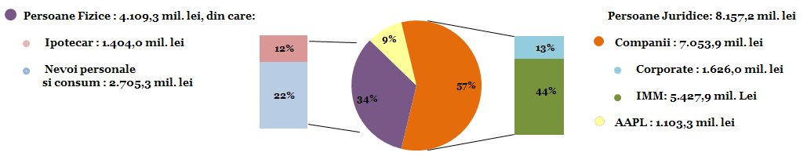
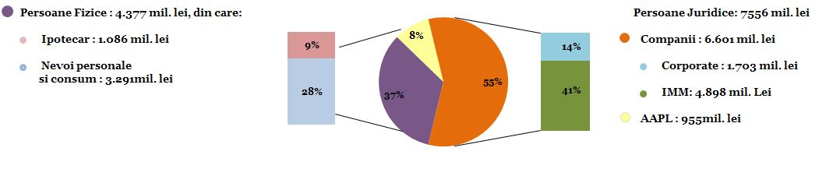
PORTOFOLIUL DE CREDITE (Dec 2013 vs Dec 2012)
Total credite Decembrie 2013: 12.266,5 mil. lei
Total credite Decembrie 2012: 11.933 mil.lei

Slide 12
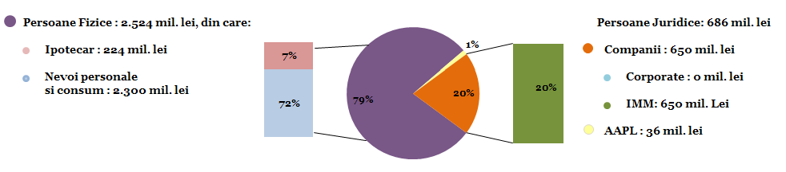
PORTOFOLIUL DE CREDITE (Dec 2013 vs Dec 2006)
Total credite Decembrie 2013: 12.266,5 mil. lei
Total credite Decembrie 2006: 3.210 mil.lei

Slide 13
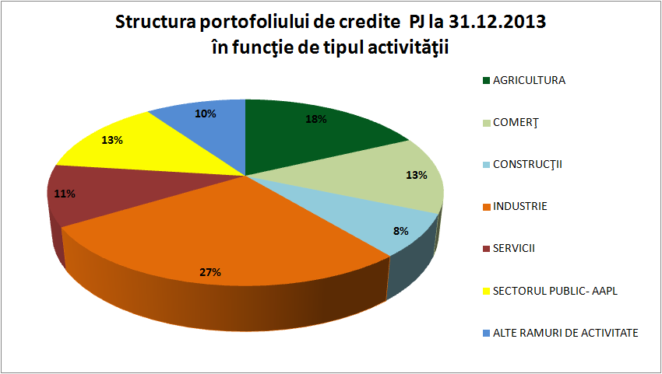

Slide 14
Credite PJ noi acordate în perioada: 01.01.2013 - 31.12.2013
- Valoare : 2727,2 mil.lei
- Număr : 21.349 bucăți

Slide 16
Credite Fonduri Europene
- mil lei -
Nr.credite Valoare grant
aprobate
Credite Fonduri Europene 21.886 7.279,5
Banca a finanţat până la sfârşitul anului 2013, 21.886 proiecte eligibile pentru accesarea Fondurilor Europene pentru care valoarea însumată a granturilor se ridică la peste 7.279,5 milioane lei.
De asemenea, din surse BERD, Banca a finanţat până la sfârşitul anului 2013, 531 credite (linia pentru IMM-uri, linia pentru mediul rural, linia pentru eficientizarea energiei) în sumă de aprox. 120,1 milioane lei.

Slide 17
Restructurarea creditelor
De-a lungul anului 2013, CEC Bank a luat o serie de măsuri cu scopul de a găsi soluții pentru clienţii PF şi PJ care întâmpină dificultăţi financiare în rambursarea ratelor la creditele contractate.
Astfel, CEC Bank a restructurat până la sfârsitul anului 2013 un procent de 19,2% din total portofoliu de credite, din care 10,7% aferent creditelor PF (4.334 credite, 439 milioane lei) şi 23,5% aferent creditelor PJ (1.478 credite, 1.913 milioane lei).

Slide 18
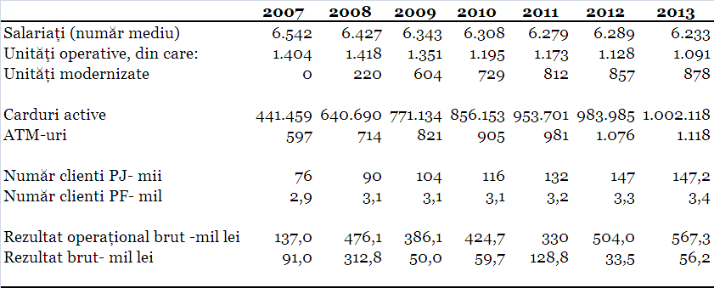
Alte date importante

Slide 19
Alte date importante
Adunarea Generală Extraordinară a Acționarilor din 29 aprilie 2014 a hotărât ca profitul net al anului 2013, rămas după repartizările legale, în sumă de peste 39 mil. lei să fie utilizat pentru majorarea capitalului social al Băncii care, în acest fel, ajunge la suma de 1.163.462.900 lei.

Slide 20
Pe parcursul anului 2013, performanţele CEC Bank au fost apreciate de instituţii de presă sau de organisme din sfera financiar-bancară:
Premiul "Bancherul anului 2013", acordat domnului Președinte Radu Grațian Ghețea de cotidianul Nine O'Clock în data de 30 ianuarie 2014, în cadrul galei premiilor "Oamenii Anului 2013“;
Marele Trofeu ANEIR, acordat CEC Bank în data de 13 decembrie 2013, în cadrul Galei ANEIR 2013, pentru rezultate de excepție în perioada post-recesiune a exportatorilor (2009-2013);
Premiul “Banca Corporate a anului 2013”, acordat CEC Bank și premiul de excelență acordat domnului Președinte Radu Grațian Ghețea, în data de 2 decembrie 2013, în cadrul celei de-a XVIII-a ediții a Galei Premiilor Piața Financiară;
Locul 36, ocupat de CEC Bank în Topul celor mai valoroase 100 companii din România, realizat de Ziarul Financiar și Casa de investiții Capital Partners și publicat în data de 29 noiembrie 2013;
Premiul "Corporate Bank of the Year", acordat CEC Bank în data de 26 noiembrie 2013, în cadrul Galei "Financial Leaders' Hall of Fame Awards 2013", organizată de Business Arena Magazine;
CEC Bank, în clasamentul celor mai puternice 50 de branduri românești, potrivit unui studiu realizat de compania de cercetare Unlock Market Research pentru revista Biz și lansat în data de 11 septembrie 2013, în cadrul conferinței Brand.ro

Slide 21
Pe parcursul anului 2013, performanţele CEC Bank au fost apreciate de instituţii de presă sau de organisme din sfera financiar-bancară:
CEC Bank, în Top 500 cele mai mari companii din Europa Centrală, realizat de Deloitte în baza rezultatelor financiare înregistrate în 2012;
Premiul pentru cel mai bun raport credite/depozite din sistemul bancar românesc, acordat CEC Bank în data de 11 iulie 2013, în cadrul celei de a VI-a ediții a Galei "Bancheri de Top“;
Locul 2 ocupat de CEC Bank în topul băncilor de retail și locul 5 în topul creditelor de nevoi personale, potrivit unui clasament realizat de revista Capital și publicat la sfârșitul lunii mai 2013 în suplimentul bancar al revistei;
"Medalia Regele Mihai I pentru Loialitate", acordată domnului Președinte Radu Grațian Ghețea în data de 12 mai 2013, "Pentru priceperea și profesionalismul cu care conduce una dintre instituțiile bancare tradiționale ale României, încărcată de istorie și de semnificație pentru dezvoltarea economică a țării", pentru sprijinul acordat Casei Regale cu ocazia mai multor evenimente publice, precum și pentru "continuarea unei tradiții bancare prudente și orientate către consumator“;
Locul doi, ocupat de domnul Președinte Radu Grațian Ghețea în topul celor mai mediatizați CEO, potrivit studiului "Cei mai mediatizați CEO din economia românească", în perioada 1 ianuarie - 31 martie 2013.

Slide 22
Misiunea Băncii pentru perioada următoare
”CEC Bank trebuie să fie o bancă comercială universală, competitivă, care să ofere clienţilor produse şi servicii diverse şi de calitate, urmărind cu precădere finanţarea IMM-urilor, agriculturii, administraţiilor publice locale, precum şi a acelor proiecte bancabile care, prin natura lor, contribuie la dezvoltarea economică, crearea şi menţinerea locurilor de muncă.
Banca va fi un element activ în sprijinirea clienţilor pentru accesarea Fondurilor Europene şi se va implica în susţinerea Programelor Guvernamentale.
O atenţie deosebită va fi acordată în continuare relaţiei cu populaţia României.”

Slide 23
Principalele obiective generale de dezvoltare ale băncii pentru 2014
În concordanță cu obiectivele strategice, CEC Bank își propune în exercițiul financiar 2014 gestiunea eficientă a riscurilor bancare, eficientizarea proceselor și a fluxurilor operaționale și nu în ultimul rând consolidare și performanță.
Banca și-a definit ca prioritate strategică susținerea segmentului IMM, urmărindu-și misiunea pentru perioada 2013 – 2015. CEC Bank își propune să faciliteze accesul la finanțare al companiilor românești care intenționează să implementeze proiecte de investiții în diverse domenii economice.
Totodată, CEC Bank susține creșterea absorbției fondurilor acordate României, prin cofinanțarea de proiecte dezvoltate cu finanțare UE sau în cadrul unor programe de cooperare bilaterală cu parteneri externi.
Anul 2014 reprezintă anul aniversării a 150 de ani de la înființarea instituției.

Slide 24


